Slide 1
Predikcia umiestnenia hráča v rebríčku prostredníctvom neurónovej siete
Autor: bc. Miroslav Virág

Slide 2
Úvod
Výsledkom práce má byť neurónová sieť, ktorá je schopná rozhodnúť či hráč skončil v top 3 na základe informácií o jeho činnosti počas hry
Neurónová sieť sa vytvorí v Pythone prostredníctvom knižnice Keras
Pre zápis datasetu je použitá knižnica numpy
Pre škálovanie hodnôt datasetu je použitá trieda StandardScaler
Pre vykreslenie grafov je použítá knižnica matplotlib

Slide 3
Dataset
Celý súbor obsahoval 2 rôzne typy datasetov pričom každý typ obsahoval 5 datasetov spolu mali 4GB
Pôvodný zvolený dataset obsahoval 947 941 záznamov o výsledkoch zápasov z hry Player Unknown's Battlegrounds (PUBG)
Dataset obsahoval informácie: dátum, počet hráčov v zápase, veľkosti týmov, vzdialenosti, ktoré hráč prejazdil a prešiel, poškodenie, ktoré hráč napáchal, počet zabití, meno, čas prežitia...

Slide 4
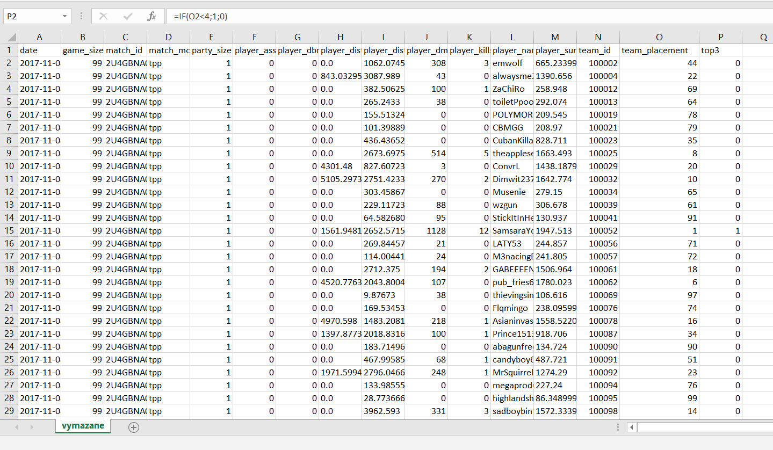
Úprava datasetu
player_dist_ride
player_dist_walk
player_dmg
player_kills
top3 <- team_placement

Slide 5
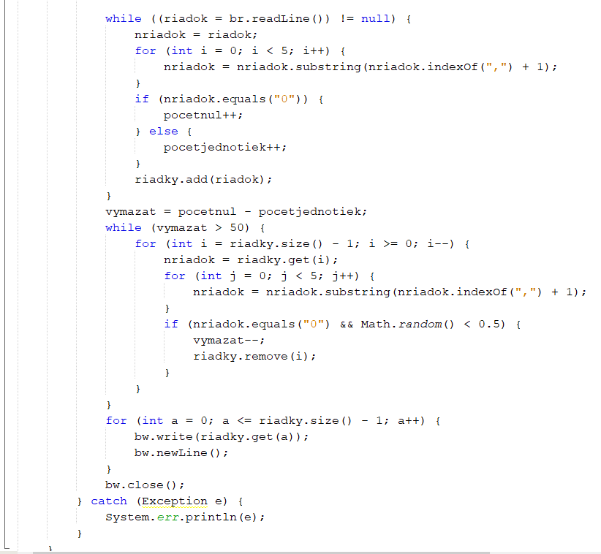
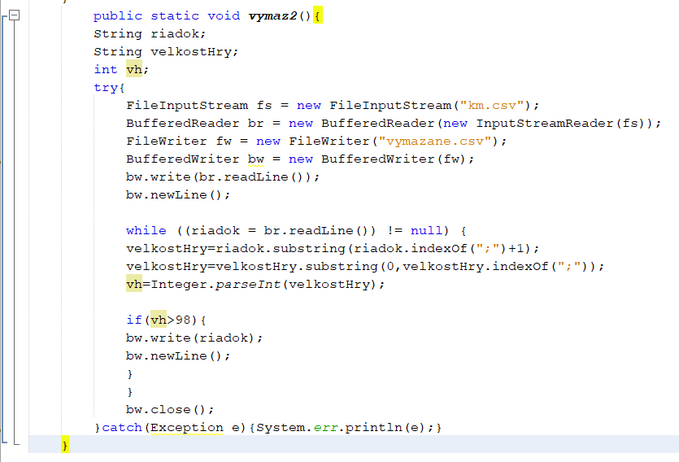
Úprava datasetu
Po úprave obsahoval dataset 480 riadkov

Slide 6
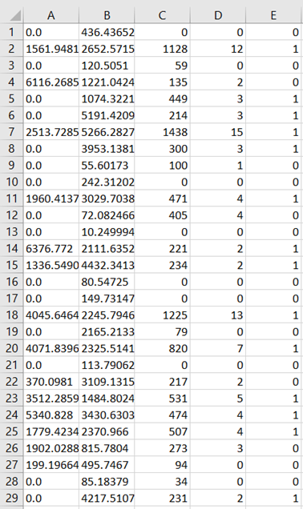
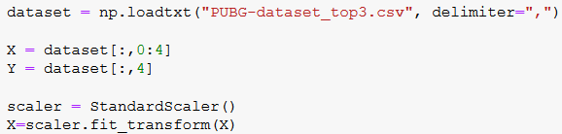
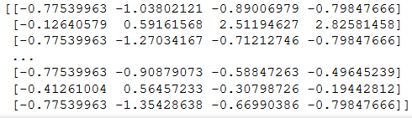
Realizácia–načítanie datasetu
Na načítanie datasetu bola použitá knižnica numpy
Hodnoty bolo potrebné normalizovať, kvôli algoritmom strojového učenia
StadnardScaler zabezpečí, že hodnoty budú mať priemer 0 a štandardnú odchýlku 1
z = (x - u) / s
-x - dataset
-u - priemer hodnôt
-s – štandardná odchýlka hodnôt

Slide 7
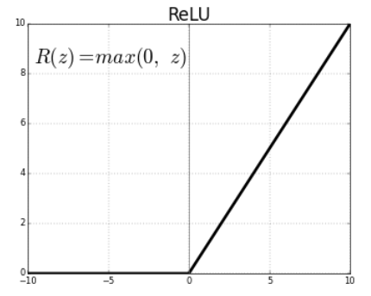
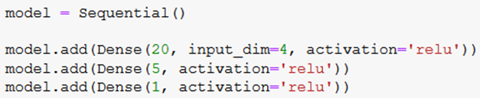
Realizácia – vytvorenie modelu
Použitá knižnica Keras-vhodná pre začiatočníkov
Sekvenčný model
Pridané 3 skryté vrstvy, ktoré sú automaticky prepojené
Najpresnejšie výsledky s aktivačnou funkciou relu (Rectified Linear Unit) najpoužívanejšia aktivačná funkcia zo všetkých

Slide 8
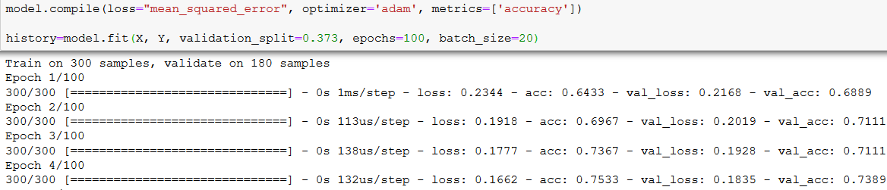
Realizácia - trénovanie a testovanie
Dataset bol rozdelený na trénovací a testovací automaticky prostredníctvom vstavanej funkcie knižnice Keras
Pri spúšťaní učenia je zadaný pomer rozdelenia datasetu na trénovací a testovací príkazom validation_split=0.373 tzn. testovací dataset bude 37,3% zo zadaného datasetu a trénovací 62,7%

Slide 9
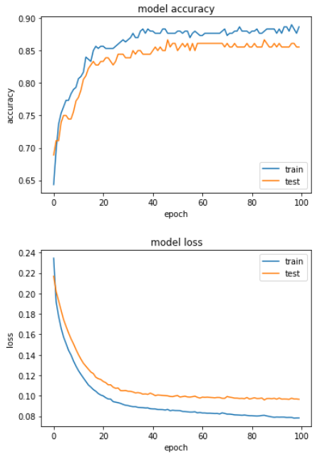
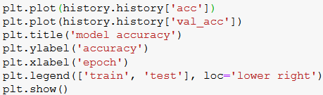
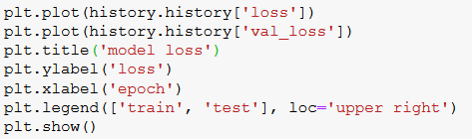
Realizácia - priebeh presnosti výpočtov a straty

Slide 10
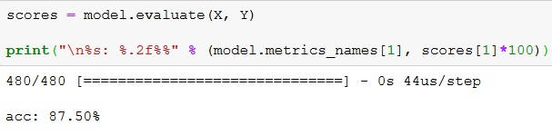

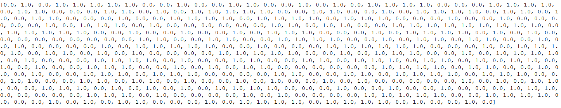
Realizácia-výsledok
Presnosť
predikcie

Slide 11
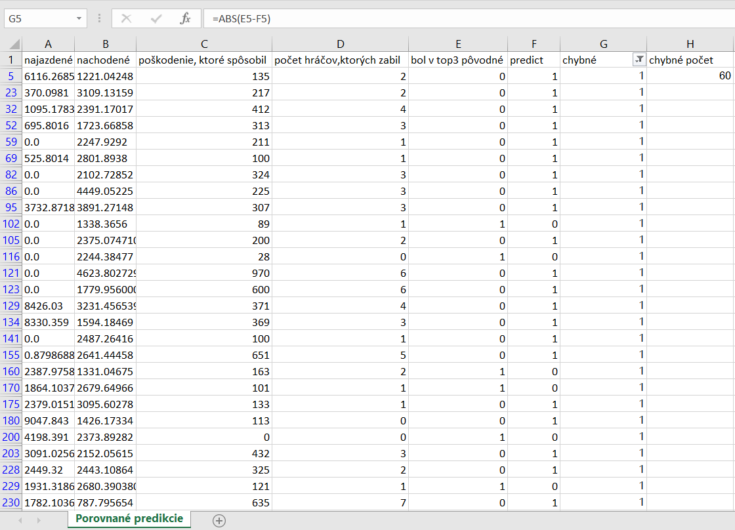
Kontrola predikcií
Transponovanie hodnôt
Absolútna hodnota rozdielu výstupov
Filter – zobraziť chybné
Počet záznamov 480
Počet chýb=60 t.j.12,5% zo 480

Slide 12
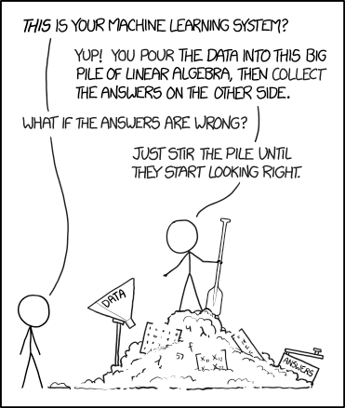
Ďakujem vám za pozornosť!

Slide 13
Zdroje
https://www.kaggle.com/skihikingkevin/pubg-match-deaths
https://machinelearningmastery.com/tutorial-first-neural-network-python-keras/
https://towardsdatascience.com/activation-functions-neural-networks-1cbd9f8d91d6
https://keras.io/
https://scikit-learn.org/stable/modules/generated/sklearn.preprocessing.StandardScaler.html
https://machinelearningmastery.com/evaluate-performance-deep-learning-models-keras/
https://machinelearningmastery.com/reproducible-results-neural-networks-keras/
https://machinelearningmastery.com/display-deep-learning-model-training-history-in-keras/

